Slide 1
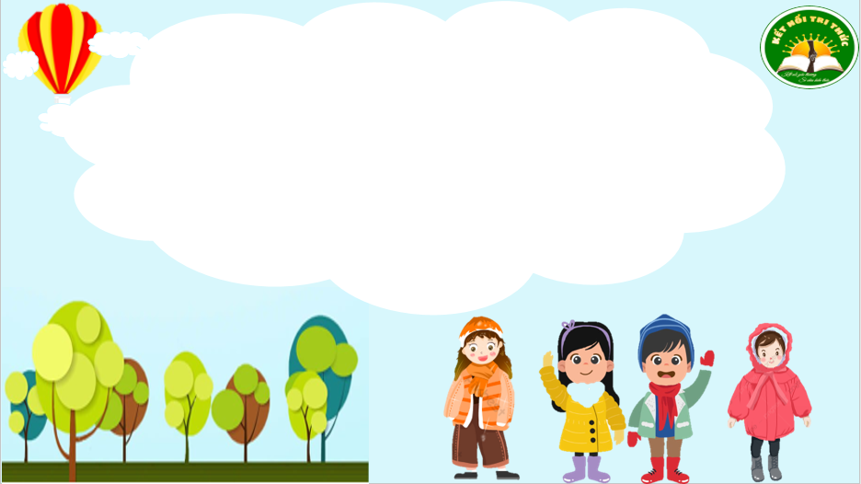
Tiếng Việt
Tuần 15

Slide 2
Bài 27
Những chiếc áo ấm

Slide 3

TIẾT 1+2

Slide 4

ĐỌC

Slide 5

KHỞI ĐỘNG

Slide 6


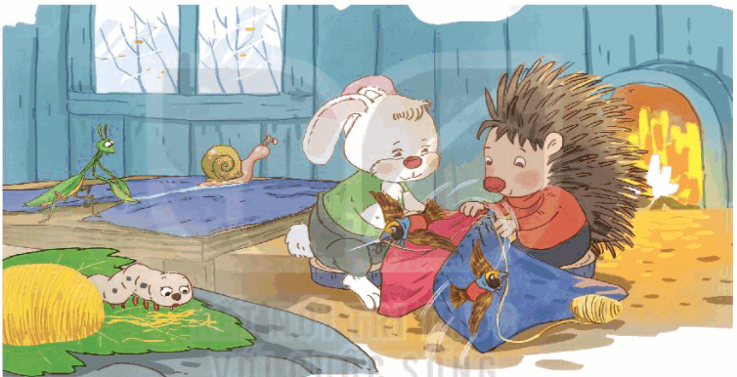
Quan sát tranh minh họa, nói tên các con vật
và đoán xem chúng đang làm gì.
Thỏ trải vải
Nhím chắp vải, dùi lỗ.
Bọ ngựa
cắt vải
Tằm xe chỉ
Chim luồn kim may áo
Ốc sên kẻ đường vạch trên vải

Slide 7
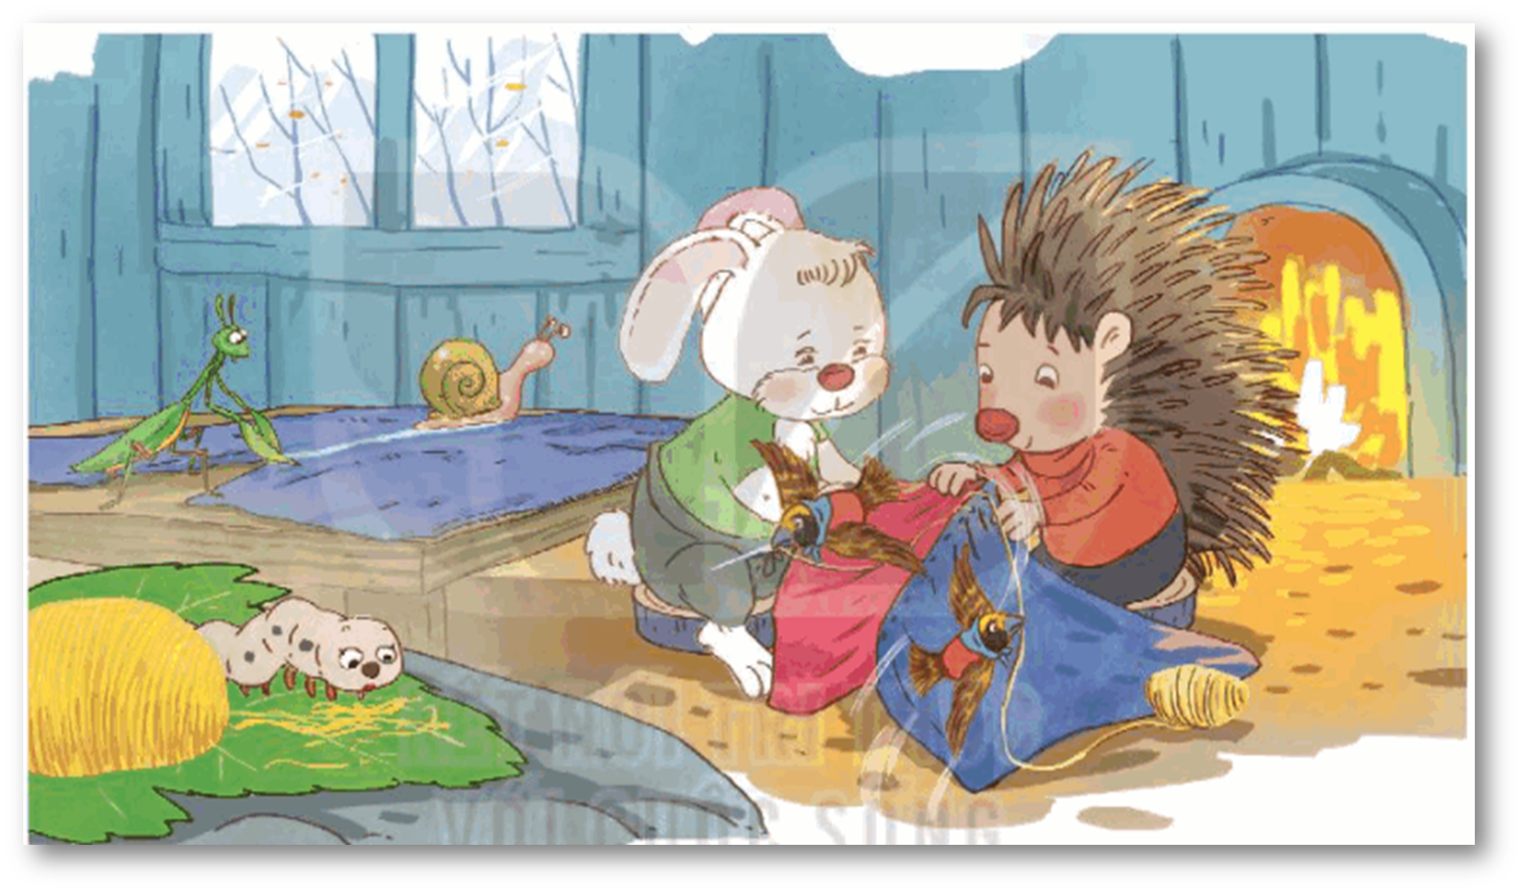
Bài 27: NHỮNG CHIẾC ÁO ẤM

Slide 8
ĐỌC VĂN BẢN

Slide 9
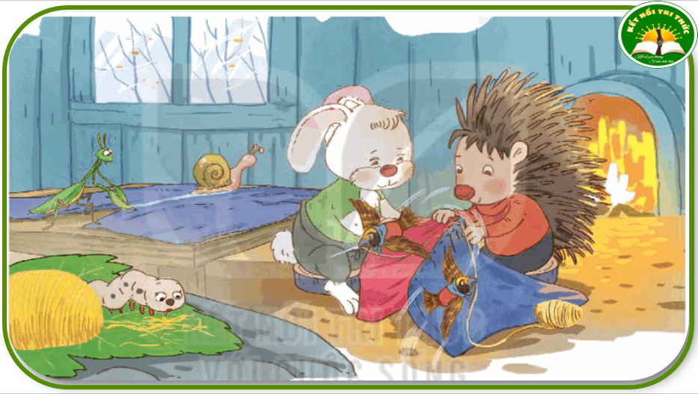

Những chiếc áo ấm
Mùa đông, thỏ quấn tấm vải lên người cho đỡ rét thì gió thổi tấm vải bay xuống ao. Nhím giúp thỏ khều tấm vải vào bờ và nói:
- Phải may thành áo mới được.
Nhím xù lông, rút một chiếc kim định khâu áo cho thỏ, nhưng không có chỉ. Hai bạn đi tìm chị tằm, xin một ít tơ làm chỉ. Chị tằm đồng ý ngay. Có chỉ, có kim, nhưng phải tìm người cắt vải. Thấy bọ ngựa vung kiếm cắt cỏ, nhím nói:
- Anh giúp chúng tôi cắt vải may áo. Mọi người cần áo ấm.
Bọ ngựa đồng ý, vung kiếm cắt vải, nhím ngăn:
- Phải cắt đúng theo kích thước.
Tất cả lại đi tìm người biết kẻ đường vạch trên vải. Lúc qua vườn chuối, Nhím trông thấy ốc sên bò trên lá, cứ mỗi quãng, ốc sên lại để lại phía sau một đường vạch. Nhím nói:
- Chúng tôi cần anh kẻ đường vạch để may áo ấm cho mọi người.
Ốc sên nhận lời, bò lên tấm vải, vạch những đường rất rõ. Bây giờ chỉ còn thiếu người luồn kim giỏi. Tất cả lại đi tìm chim ổ dộc có biệt tài khâu vá.
Xưởng may áo ấm được dựng lên. Thỏ trải vải. Ốc sên kẻ đường vạch.
Bọ ngựa cắt vải theo vạch. Tằm xe chỉ. Nhím chắp vải, dùi lỗ. Đôi chim ổ dộc luồn kim, may áo…
Mùa đông năm ấy, trong rừng ai cũng có áo ấm để mặc.
(Theo Võ Quảng)

Slide 10
Luyện đọc từ khó
Làm chỉ
Luồn kim

Slide 11
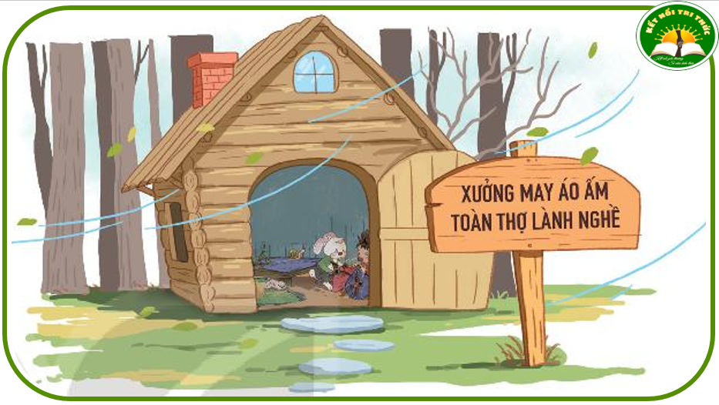
Luyện đọc câu
Mùa đông,/ thỏ quấn tấm vải lên người cho đỡ rét / thì gió thổi tấm vải bay xuống ao.//
Thỏ trải vải.// Ốc sên kẻ đường vạch.//
Bọ ngựa cắt vải theo vạch. // Tằm xe chỉ. // Nhím chắp vải,/ dùi lỗ. //

Slide 12
Chia đoạn
+ Đoạn 1: Từ đầu đến Phải may thành áo mới được.
+ Đoạn 2: Tiếp theo đến Mọi người cần áo ấm.
+ Đoạn 3: Tiếp theo đến để may áo ấm cho mọi người
+ Đoạn 4: Còn lại.

Slide 13
Luyện đọc nối tiếp đoạn
Những chiếc áo ấm
Mùa đông, thỏ quấn tấm vải lên người cho đỡ rét thì gió thổi tấm vải bay xuống ao. Nhím giúp thỏ khều tấm vải vào bờ và nói:
- Phải may thành áo mới được.
Nhím xù lông, rút một chiếc kim định khâu áo cho thỏ, nhưng không có chỉ. Hai bạn đi tìm chị tằm, xin một ít tơ làm chỉ. Chị tằm đồng ý ngay. Có chỉ, có kim, nhưng phải tìm người cắt vải. Thấy bọ ngựa vung kiếm cắt cỏ, nhím nói:
- Anh giúp chúng tôi cắt vải may áo. Mọi người cần áo ấm.
Bọ ngựa đồng ý, vung kiếm cắt vải, nhím ngăn:
- Phải cắt đúng theo kích thước.
Tất cả lại đi tìm người biết kẻ đường vạch trên vải. Lúc qua vườn chuối, Nhím trông thấy ốc sên bò trên lá, cứ mỗi quãng, ốc sên lại để lại phía sau một đường vạch. Nhím nói:
- Chúng tôi cần anh kẻ đường vạch để may áo ấm cho mọi người.
Ốc sên nhận lời, bò lên tấm vải, vạch những đường rất rõ. Bây giờ chỉ còn thiếu người luồn kim giỏi. Tất cả lại đi tìm chim ổ dộc có biệt tài khâu vá.
Xưởng may áo ấm được dựng lên. Thỏ trải vải. Ốc sên kẻ đường vạch.
Bọ ngựa cắt vải theo vạch. Tằm xe chỉ. Nhím chắp vải, dùi lỗ. Đôi chim ổ dộc luồn kim, may áo…
Mùa đông năm ấy, trong rừng ai cũng có áo ấm để mặc.
(Theo Võ Quảng)

Slide 14
Luyện đọc đoạn theo nhóm
Những chiếc áo ấm
Mùa đông, thỏ quấn tấm vải lên người cho đỡ rét thì gió thổi tấm vải bay xuống ao. Nhím giúp thỏ khều tấm vải vào bờ và nói:
- Phải may thành áo mới được.
Nhím xù lông, rút một chiếc kim định khâu áo cho thỏ, nhưng không có chỉ. Hai bạn đi tìm chị tằm, xin một ít tơ làm chỉ. Chị tằm đồng ý ngay. Có chỉ, có kim, nhưng phải tìm người cắt vải. Thấy bọ ngựa vung kiếm cắt cỏ, nhím nói:
- Anh giúp chúng tôi cắt vải may áo. Mọi người cần áo ấm.
Bọ ngựa đồng ý, vung kiếm cắt vải, nhím ngăn:
- Phải cắt đúng theo kích thước.
Tất cả lại đi tìm người biết kẻ đường vạch trên vải. Lúc qua vườn chuối, Nhím trông thấy ốc sên bò trên lá, cứ mỗi quãng, ốc sên lại để lại phía sau một đường vạch. Nhím nói:
- Chúng tôi cần anh kẻ đường vạch để may áo ấm cho mọi người.
Ốc sên nhận lời, bò lên tấm vải, vạch những đường rất rõ. Bây giờ chỉ còn thiếu người luồn kim giỏi. Tất cả lại đi tìm chim ổ dộc có biệt tài khâu vá.
Xưởng may áo ấm được dựng lên. Thỏ trải vải. Ốc sên kẻ đường vạch.
Bọ ngựa cắt vải theo vạch. Tằm xe chỉ. Nhím chắp vải, dùi lỗ. Đôi chim ổ dộc luồn kim, may áo…
Mùa đông năm ấy, trong rừng ai cũng có áo ấm để mặc.
(Theo Võ Quảng)

Slide 15
Đọc toàn bài
Những chiếc áo ấm
Mùa đông, thỏ quấn tấm vải lên người cho đỡ rét thì gió thổi tấm vải bay xuống ao. Nhím giúp thỏ khều tấm vải vào bờ và nói:
- Phải may thành áo mới được.
Nhím xù lông, rút một chiếc kim định khâu áo cho thỏ, nhưng không có chỉ. Hai bạn đi tìm chị tằm, xin một ít tơ làm chỉ. Chị tằm đồng ý ngay. Có chỉ, có kim, nhưng phải tìm người cắt vải. Thấy bọ ngựa vung kiếm cắt cỏ, nhím nói:
- Anh giúp chúng tôi cắt vải may áo. Mọi người cần áo ấm.
Bọ ngựa đồng ý, vung kiếm cắt vải, nhím ngăn:
- Phải cắt đúng theo kích thước.
Tất cả lại đi tìm người biết kẻ đường vạch trên vải. Lúc qua vườn chuối, Nhím trông thấy ốc sên bò trên lá, cứ mỗi quãng, ốc sên lại để lại phía sau một đường vạch. Nhím nói:
- Chúng tôi cần anh kẻ đường vạch để may áo ấm cho mọi người.
Ốc sên nhận lời, bò lên tấm vải, vạch những đường rất rõ. Bây giờ chỉ còn thiếu người luồn kim giỏi. Tất cả lại đi tìm chim ổ dộc có biệt tài khâu vá.
Xưởng may áo ấm được dựng lên. Thỏ trải vải. Ốc sên kẻ đường vạch.
Bọ ngựa cắt vải theo vạch. Tằm xe chỉ. Nhím chắp vải, dùi lỗ. Đôi chim ổ dộc luồn kim, may áo…
Mùa đông năm ấy, trong rừng ai cũng có áo ấm để mặc.
(Theo Võ Quảng)

Slide 16
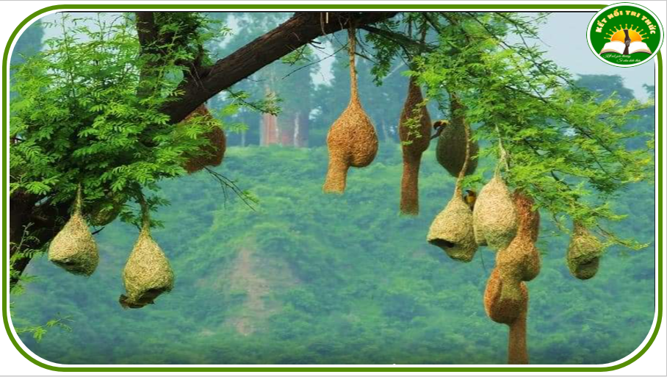
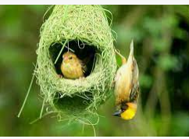
Giải nghĩa từ
Chim ổ dộc (còn gọi là chim dồng dộc, dòng dọc,…): loài chim trông giống chim sẻ, làm tổ rất chắc và đẹp.

Slide 17
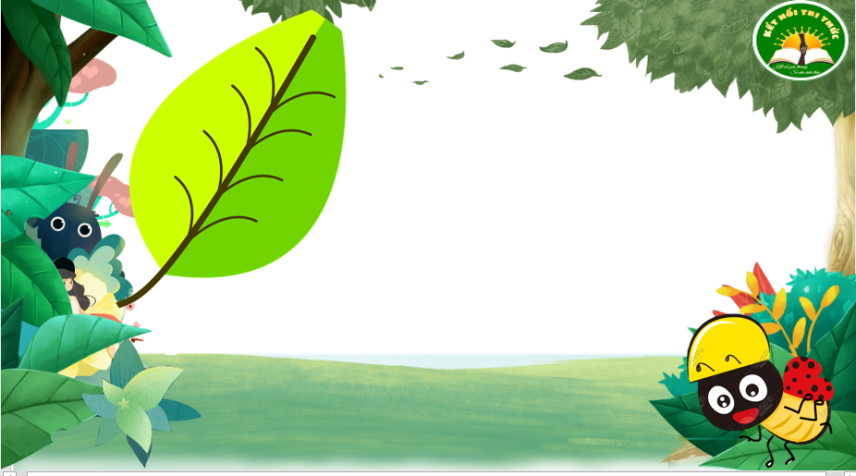
Trả lời câu hỏi

Slide 18
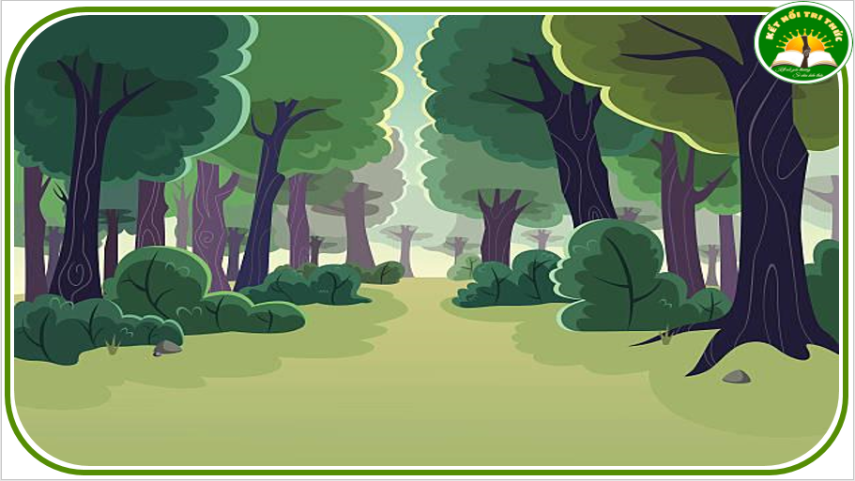

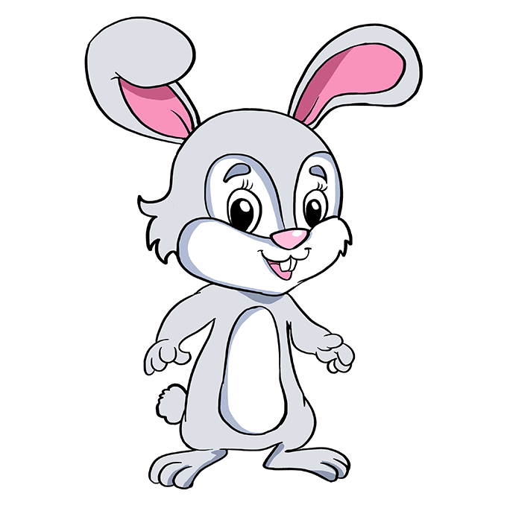
Câu 1: Mùa đông đến, thỏ chống rét bằng cách nào?
Mùa đông, thỏ quấn tấm vải lên người cho đỡ rét thì gió thổi tấm vải bay xuống ao. Nhím giúp thỏ khều tấm vải vào bờ và nói:
- Phải may thành áo mới được.
Gợi ý: Em đọc kĩ đoạn đầu tiên để trả lời câu hỏi.
Mùa đông đến, thỏ quấn tấm vải lên người cho đỡ rét.

Slide 19

Câu 2: Vì sao nhím nảy ra sáng kiến may áo ấm?
Gợi ý: Em đọc kĩ đoạn đầu tiên để trả lời câu hỏi.
Mùa đông, thỏ quấn tấm vải lên người cho đỡ rét thì gió thổi tấm vải bay xuống ao. Nhím giúp thỏ khều tấm vải vào bờ và nói:
- Phải may thành áo mới được.
Nhím nảy ra sáng kiến may áo ấm vì tấm vải của thỏ bị gió thổi bay xuống ao.

Slide 20
Câu 3: Mỗi nhân vật trong câu chuyện đã góp gì vào việc làm ra những chiếc áo ấm?
Thỏ trải vải để đôi chim may áo.
M: Nhím rút chiếc lông nhọn trên lưng để làm kim may áo.
Bọ ngựa dùng kiếm của mình để cắt vải may áo.
Ốc sên bò trên tấm vải, vạch những đường kẻ để giúp bọ ngựa cắt vải may áo.
Đôi chim ổ dộc dùng biệt tài khâu vá của mình để may áo.
Tằm cho tơ của mình để làm chỉ may áo.

Slide 21
Câu 4: Em thích nhân vật nào trong câu chuyện? Vì sao?
Hoạt động nhóm
Em thích nhân vật nhím nhất. Vì nhím đã biết rủ các bạn cùng giúp đỡ mình may áo cho thỏ.

Slide 22
Câu 4: Em thích nhân vật nào trong câu chuyện? Vì sao?
Em thích nhân vật chim ổ dộc nhất. Vì các bạn ấy có khả năng khâu vá rất giỏi.

Slide 23
Câu 4: Em thích nhân vật nào trong câu chuyện? Vì sao?
Em thích nhân vật tằm nhất vì tằm đã hi sinh tơ của mình để làm chỉ may áo cho thỏ.

Slide 24
Câu 5: Em học được điều gì qua câu chuyện trên?
Hoạt động cặp đôi
Gợi ý: Em nhớ lại nội dung câu chuyện và suy nghĩ xem qua câu chuyện đó, em rút ra được bài học gì khi làm việc?
Sau khi đọc câu chuyện Những chiếc áo ấm, em học được một điều là phải biết giúp đỡ lẫn nhau. Khi cùng nhau làm việc thì sẽ đạt được hiệu quả cao.

Slide 25
NỘI DUNG
Câu chuyện kể về xưởng may áo ấm của các loài động vật sống trong rừng. Nhờ có sự góp sức của các con vật mà những tấm áo ấm được hoàn thiện một cách dễ dàng và nhanh chóng.

Slide 26
LUYỆN ĐỌC LẠI

Slide 27
Luyện đọc lại
Những chiếc áo ấm
Mùa đông, thỏ quấn tấm vải lên người cho đỡ rét thì gió thổi tấm vải bay xuống ao. Nhím giúp thỏ khều tấm vải vào bờ và nói:
- Phải may thành áo mới được.
Nhím xù lông, rút một chiếc kim định khâu áo cho thỏ, nhưng không có chỉ. Hai bạn đi tìm chị tằm, xin một ít tơ làm chỉ. Chị tằm đồng ý ngay. Có chỉ, có kim, nhưng phải tìm người cắt vải. Thấy bọ ngựa vung kiếm cắt cỏ, nhím nói:
- Anh giúp chúng tôi cắt vải may áo. Mọi người cần áo ấm.
Bọ ngựa đồng ý, vung kiếm cắt vải, nhím ngăn:
- Phải cắt đúng theo kích thước.
Tất cả lại đi tìm người biết kẻ đường vạch trên vải. Lúc qua vườn chuối, Nhím trông thấy ốc sên bò trên lá, cứ mỗi quãng, ốc sên lại để lại phía sau một đường vạch. Nhím nói:
- Chúng tôi cần anh kẻ đường vạch để may áo ấm cho mọi người.
Ốc sên nhận lời, bò lên tấm vải, vạch những đường rất rõ. Bây giờ chỉ còn thiếu người luồn kim giỏi. Tất cả lại đi tìm chim ổ dộc có biệt tài khâu vá.
Xưởng may áo ấm được dựng lên. Thỏ trải vải. Ốc sên kẻ đường vạch.
Bọ ngựa cắt vải theo vạch. Tằm xe chỉ. Nhím chắp vải, dùi lỗ. Đôi chim ổ dộc luồn kim, may áo…
Mùa đông năm ấy, trong rừng ai cũng có áo ấm để mặc.
(Theo Võ Quảng)

Slide 28
Nói và nghe

Slide 29


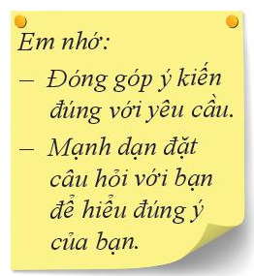
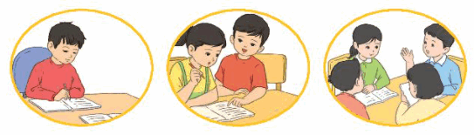
Câu 1: Em thích học cá nhân, học theo cặp hay học nhóm? Vì sao?
Em thích học cá nhân. Vì khi học cá nhân, em dễ tập trung học hơn.

Slide 30
Câu 1: Em thích học cá nhân, học theo cặp hay học nhóm? Vì sao?
Em thích học theo cặp. Vì khi học theo cặp, chúng em có thể chỉ cho nhau những lỗi sai, giảng cho nhau những điều chưa hiểu.

Slide 31
Câu 1: Em thích học cá nhân, học theo cặp hay học nhóm? Vì sao?
Em thích học theo nhóm. Vì khi học theo nhóm, em có thể được trao đổi với nhiều bạn, có thể học hỏi ở mỗi bạn một điều hay.

Slide 32
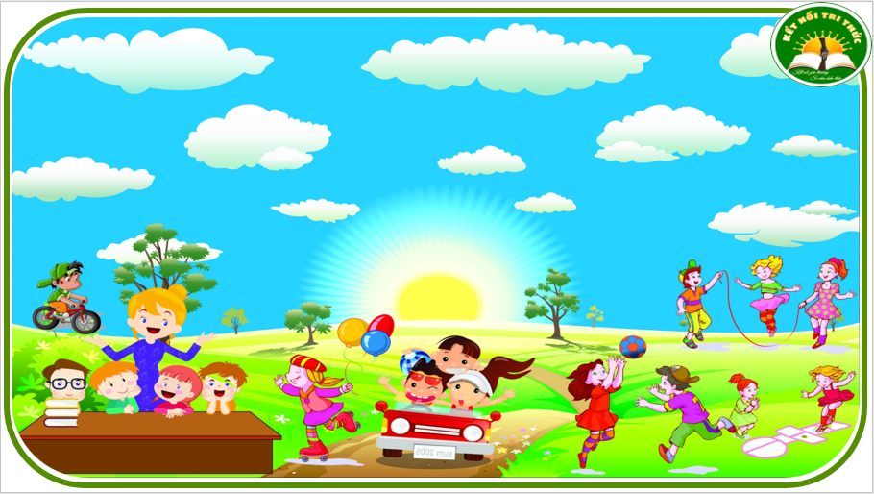
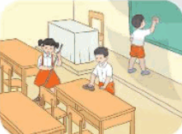
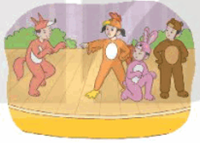
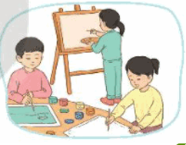
Câu 2: Kể về một hoạt động tập thể mà em đã tham gia.
G:
- Hoạt động tập thể em tham gia là gì?
- Em cùng làm việc với những ai? Công việc em được giao là gì?
- Kết quả của hoạt động tập thể đó ra sao?
- Em có cảm nghĩ gì sau khi tham gia hoạt động đó?

Slide 33
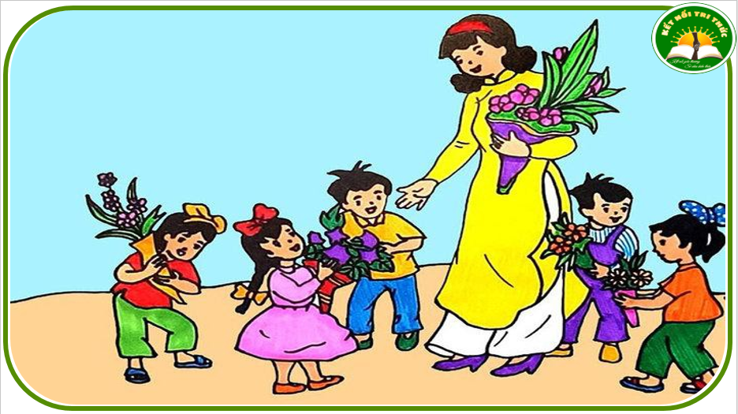
Câu 2: Kể về một hoạt động tập thể mà em đã tham gia.
Bài tham khảo 1:
Để chào mừng ngày Nhà giáo Việt Nam 20/11, lớp em được phân công chuẩn bị một tiết mục kịch. Em và 5 bạn khác được cô chọn để đóng vở kịch “Nhổ củ cải”. Chúng em chia nhau mỗi người một vai: ông, bà, cháu, củ cải và người dẫn chuyện. Em được chọn làm người dẫn chuyện cho vở kịch đó. Sau những ngày luyện tập chăm chỉ, vở kịch của chúng em đã nhận được rất nhiều lời khen của mọi người. Em rất vui vì được tham gia vào vở kịch đó. Nhờ có hoạt động đó mà chúng em trở nên thân thiết với nhau hơn.

Slide 34
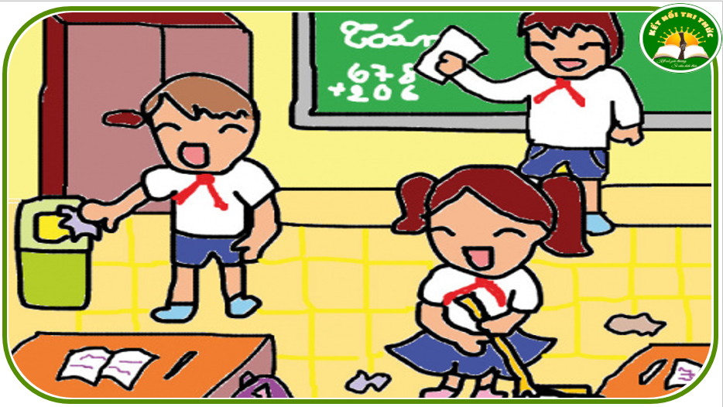
Câu 2: Kể về một hoạt động tập thể mà em đã tham gia.
Bài tham khảo 2:
Sáng hôm qua là buổi trực nhật của bàn em. Chúng em cùng nhau đến từ sớm để dọn dẹp lớp học. Em phụ trách quét lớp, bạn Nam lau bảng và bạn Hoàng lau bàn ghế. Chúng em cùng nhau làm việc rất vui vẻ. Chẳng mấy chốc, lớp học đã sạch sẽ, gọn gàng. Cô giáo đến còn khen chúng em trực nhật giỏi nữa! Em rất vui vì mình và các bạn đã thực hiện tốt nhiệm vụ trực nhật của bàn.

Slide 35

TIẾT 3
VIẾT

Slide 36
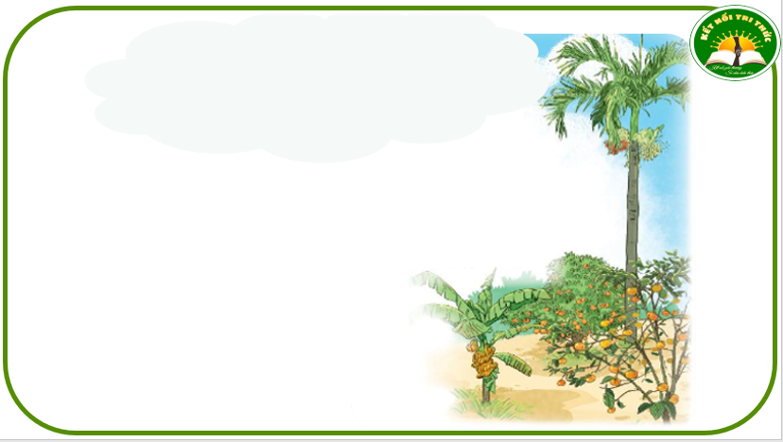
1. Nghe – viết
Trong vườn
Bác xà cừ vươn cao
Cam la đà mặt đất
Chuối, hồng, cau,… họp mặt
Cùng chung sống chan hòa.
Gió đi qua gật gù
Chim tới khen rối rít
Mây qua che vòm mát
Đất màu dành tốt tươi.
Vườn cây sống thật vui
Nắng mưa cùng chia sẻ
Đêm đêm ru nhau ngủ
Bình minh lại xôn xao…
(Nguyễn Trọng Hoàn)

Slide 37
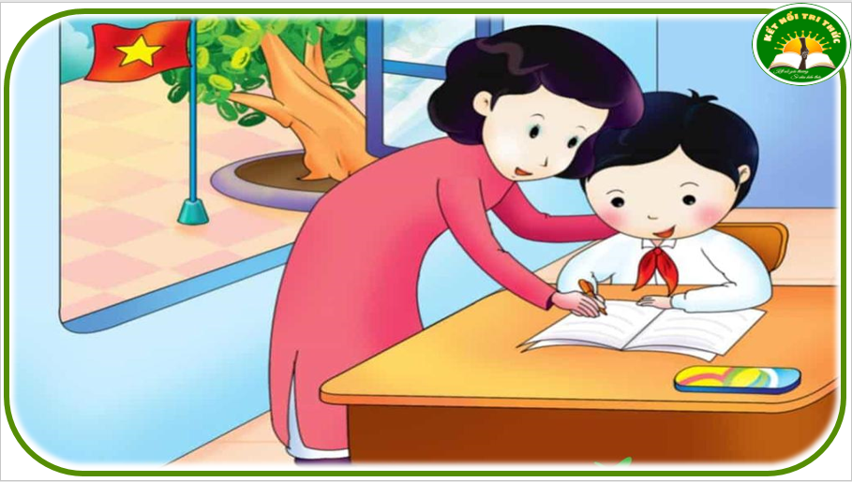
Lưu ý
- Viết đúng chính tả, trình bày sạch đẹp.
- Giữa các khổ thơ cách 1 dòng
- Viết hoa tên bài và các chữ đầu mỗi dòng thơ.

Slide 38
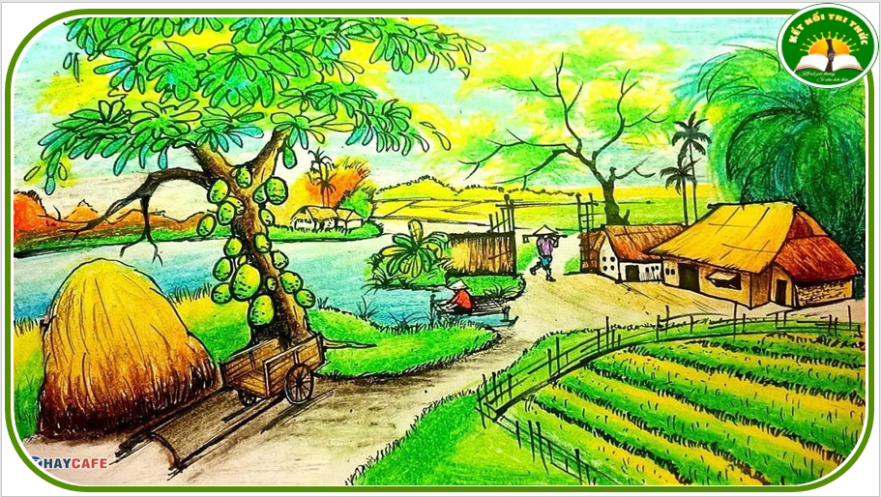
1. Nghe – viết
Trong vườn
Bác xà cừ vươn cao
Cam la đà mặt đất
Chuối, hồng, cau,… họp mặt
Cùng chung sống chan hòa.
Gió đi qua gật gù
Chim tới khen rối rít
Mây qua che vòm mát
Đất màu dành tốt tươi.
Vườn cây sống thật vui
Nắng mưa cùng chia sẻ
Đêm đêm ru nhau ngủ
Bình minh lại xôn xao…
(Nguyễn Trọng Hoàn)

Slide 39

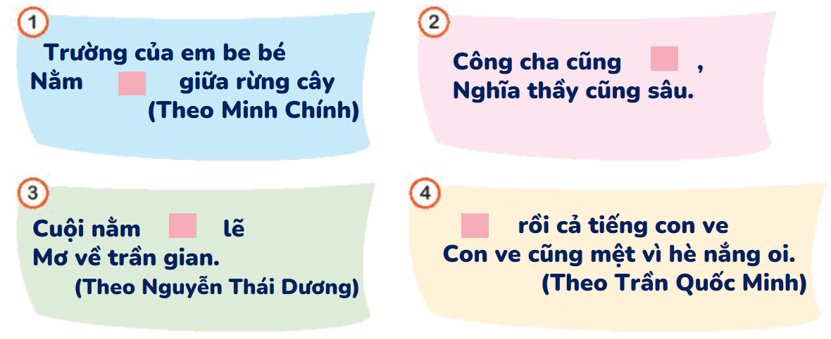
Gợi ý: Em đọc kĩ các câu thơ và chọn từ thích hợp để điền vào ô vuông.
a. Chọn lặng hoặc nặng thay cho ô vuông.
nặng
lặng
lặng
Lặng

Slide 40
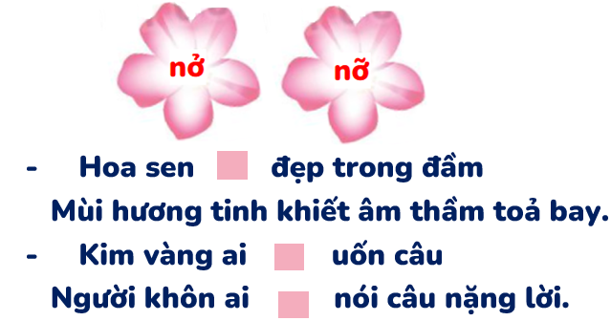
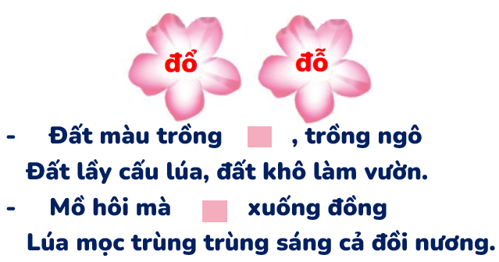
Gợi ý: Em đọc kĩ các từ ngữ trong bông hoa và các câu thơ để điền cho phù hợp
b. Chọn từ trong bông hoa thay cho ô vuông.
nở
đỗ
nỡ
đổ
nỡ

Slide 41
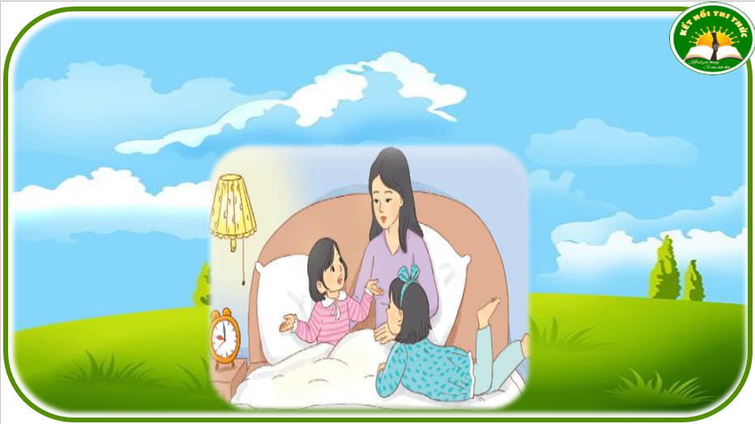

Vận dụng
Kể với người thân về một hoạt động tập thể của lớp mà em thấy vui.
Em dựa vào gợi ý sau để hoàn thành bài tập:
- Hoạt động tập thể em tham gia là gì?
- Em cùng làm việc với những ai? Công việc em được giao là gì?
- Kết quả của hoạt động tập thể đó ra sao?
- Em có cảm nghĩ gì sau khi tham gia hoạt động đó?

Slide 42
Vận dụng
Bài tham khảo 1:
Để chào mừng ngày Nhà giáo Việt Nam 20/11, lớp em được phân công chuẩn bị một tiết mục kịch. Em và 5 bạn khác được cô chọn để đóng vở kịch “Nhổ củ cải”. Chúng em chia nhau mỗi người một vai: ông, bà, cháu, củ cải và người dẫn chuyện. Em được chọn làm người dẫn chuyện cho vở kịch đó. Sau những ngày luyện tập chăm chỉ, vở kịch của chúng em đã nhận được rất nhiều lời khen của mọi người. Em rất vui vì được tham gia vào vở kịch đó. Nhờ có hoạt động đó mà chúng em trở nên thân thiết với nhau hơn.

Slide 43
Vận dụng
Bài tham khảo 2:
Sáng hôm qua là buổi trực nhật của bàn em. Chúng em cùng nhau đến từ sớm để dọn dẹp lớp học. Em phụ trách quét lớp, bạn Nam lau bảng và bạn Hoàng lau bàn ghế. Chúng em cùng nhau làm việc rất vui vẻ. Chẳng mấy chốc, lớp học đã sạch sẽ, gọn gàng. Cô giáo đến còn khen chúng em trực nhật giỏi nữa! Em rất vui vì mình và các bạn đã thực hiện tốt nhiệm vụ trực nhật của bàn.

Slide 44

CỦNG CỐ
DẶN DÒ

Slide 45
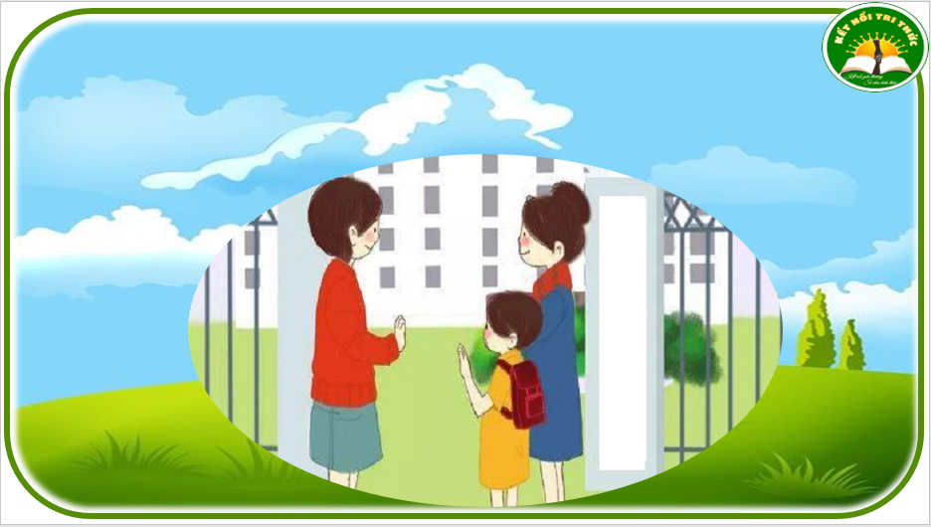
HẸN GẶP LẠI CÁC EM

